Slide 1
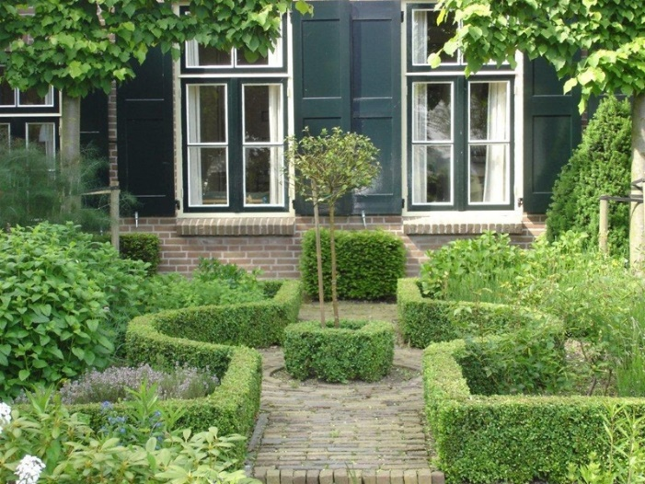
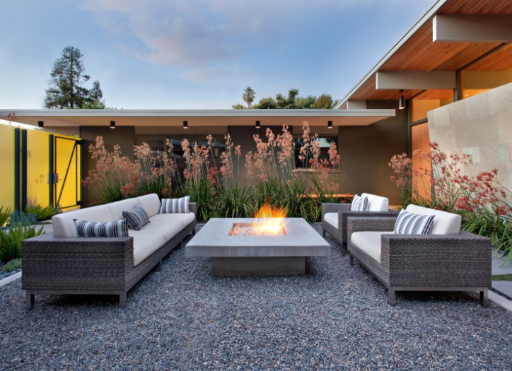
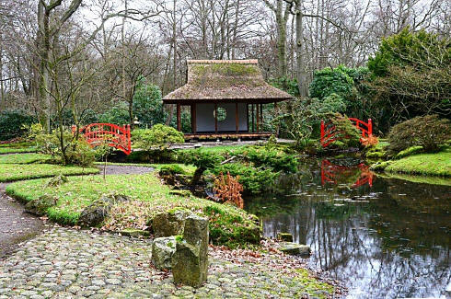
ONTWERPEN

Slide 2
Werksfeer
Ontspannen werksfeer
Even er tussenuit om 15:15 uur
Eventueel eerder afsluiten
Let op:
Muziek via de oordopjes
Eten en drinken buiten of in de kantine
Elkaar uit laten spreken; één tegelijk aan het woord

Slide 3
Programma
Tuinstijlen 7 januari
Veldschets 14 januari
Programma van eisen 14 januari
3 schetsen 21 januari
Ontwerptekening 28 januari, 4 febr.
Toelichting 4 februari
Beplantingsplan 11 februari
→alles inleveren 18 februari

Slide 4
Informatie
Studieplan N42
Wikiwijs:
maken.wikiwijs.nl/56676
56676

Slide 5
Wat hebben we gedaan?
Tuinstijlen presentatie: 7 januari
Veldschets + tekening op schaal:
14 januari
Programma van eisen: 14 januari
(+ vragenformulier)

Slide 6
Wat gaan we doen?
→3 schetsen maken
Keus uit:
1. Klassieke tuin
2. Engelse (cottage) tuin
3. Japanse tuin
4. Landelijke tuin
5. Mediterrane tuin
6. Moderne tuin
Enz. enz. enz……

Slide 7
Vooruitwerken mag
Inhalen ook
(bijv presentatie)

Slide 9
Presentatie tuinstijlen
Printen en in de map stoppen: 6 dia’s per pagina
Individuele opdracht
Bij plagiaat moet je het allebei over doen

Slide 11
Veldschets / tekening op schaal
Tuin opmeten
Loodlijn – hoofdlijn methode
Veldschets maken
Gebruik kaartmateriaal van kadaster mag

Slide 12
Programma van eisen
Formulier invullen en verslag maken

Slide 13
De ideale tuin
Hoe ziet jouw ideale tuin eruit?
Beschrijf in 3 regels
(klein schrijven, want er komen nog 2 vraagjes over de ideale tuin)
Over 10 jaar; Pc-loterij; 600 m2

Slide 14
Wat ga je leren?
Tuinstijlen
soorten
kenmerken

Slide 15
Wat moet je daarvoor kunnen?
Tuinstijlen herkennen, benoemen
Kenmerken van tuinstijlen aangeven
(vorm, onderdelen, materialen)

Slide 16
Wat gaan we doen?
1. Tuinonderdelen benoemen
2. Tuinmaterialen benoemen
3. Tuinstijlen bekijken en vergelijken
4. Presentatie tuinstijlen maken (training)

Slide 17
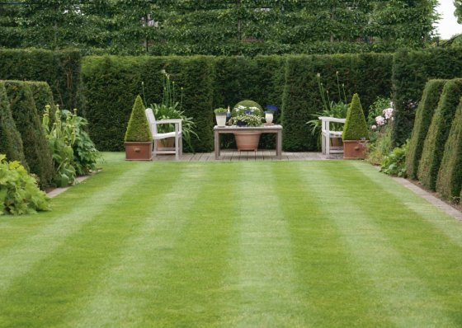
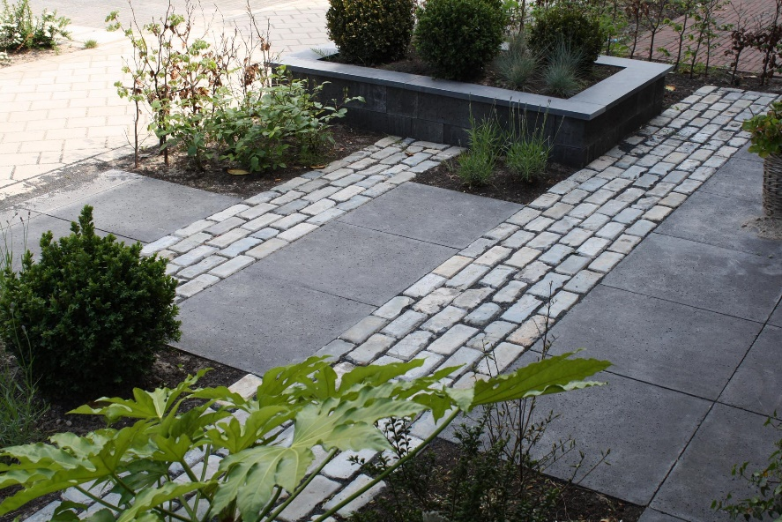
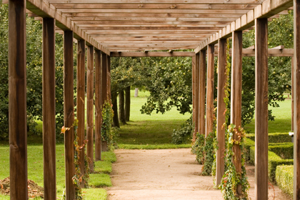
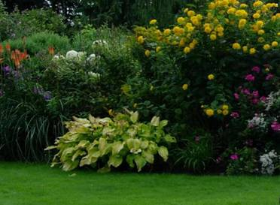
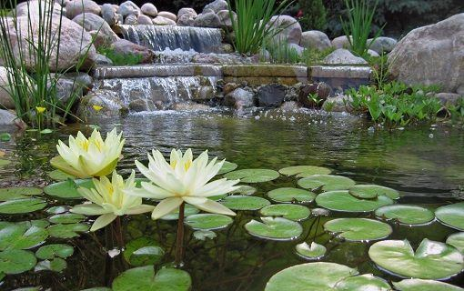
1. Tuinonderdelen

Slide 18
1. Tuinonderdelen
Uit welke onderdelen bestaat jouw ideale tuin?

Slide 19
1. Tuinonderdelen
Gazon, gras
Verharding, halfverharding
(terras, pad, oprit)
Beplanting
(bomen, hagen enz.)
Vijver, water
(Erf)afscheidingen
Meubilair
Bouwkundige elementen
(pergola, over- kapping, grond- kering)
Verlichting
…

Slide 20
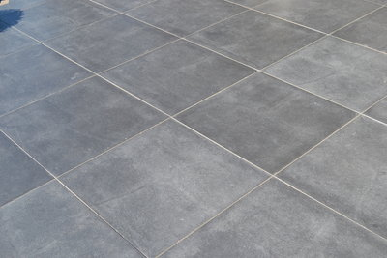
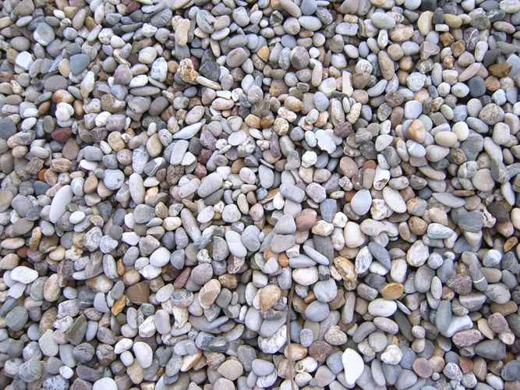
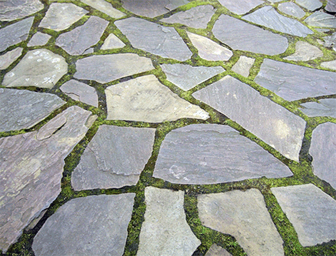
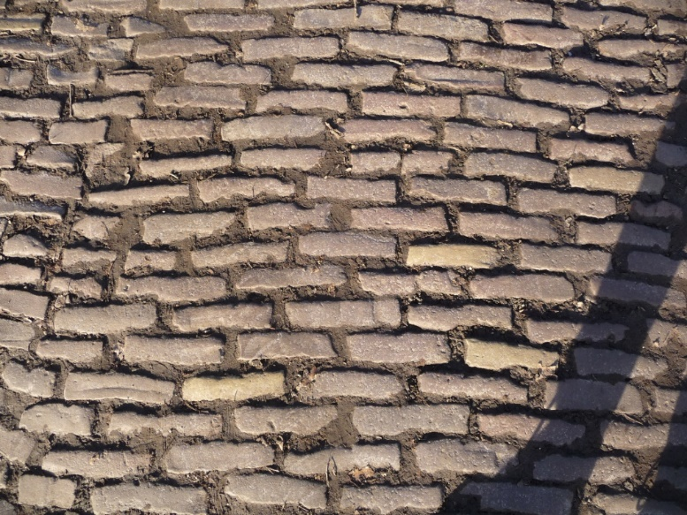
2. Tuinmaterialen

Slide 21
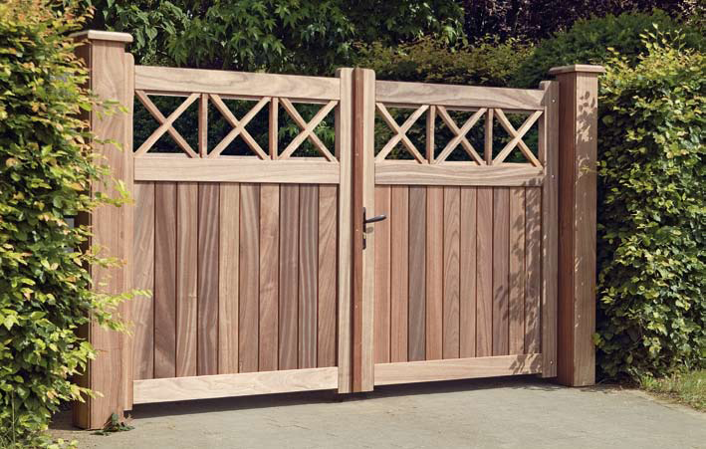
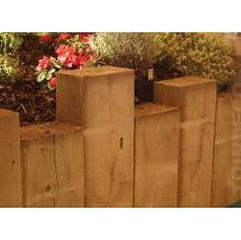
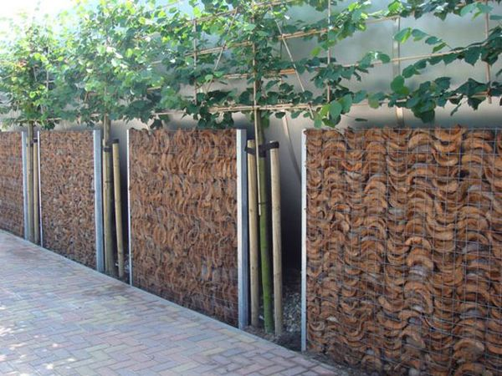
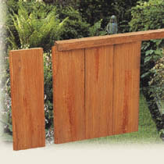
2. Tuinmaterialen

Slide 22
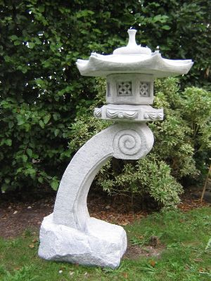
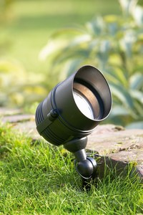
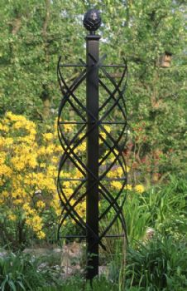
2. Tuinmaterialen

Slide 23
2. Tuinmaterialen
Oefening:
Uit welke materialen bestaat jouw ideale tuin?

Slide 24
2. Tuinmaterialen
Gebakken klinkers
Betontegels
Houten tuinscherm
Rozenboog
Buxusbol
Borrelsteen
Siersplit
Grondspot
Loungebank
Bentheimer put
Siervaas
Smeedijzeren hek
Enz
Enz
Enz

Slide 25
3. Tuinstijlen

Slide 26
3. Tuinstijlen
Oefening:
Filmpjes over 6 Tuinstijlen bekijken en
per tuinstijl kenmerken opschrijven over:
1. Vormgeving
2. Tuinonderdelen
3. Tuinmaterialen

Slide 27
3. Tuinstijlen
1. Klassieke tuin
https://www.youtube.com/watch?v=TXSObhTcbVs)
2. Engelse (cottage) tuin
https://www.youtube.com/watch?v=0SMABGkip_0
3. Japanse tuin
https://www.youtube.com/watch?v=eigqjd5F3cU&index=3&list=PLruiLapSNXZwdH3xUwVUQVNnceiBDeDZt
4. Landelijke tuin
https://www.youtube.com/watch?v=i8RtrE2035s
5. Mediterrane tuin
https://www.youtube.com/watch?v=v7DpNzHaZCw
6. Moderne tuin
https://www.youtube.com/watch?v=VLZ0ed0KnXQ

Slide 28
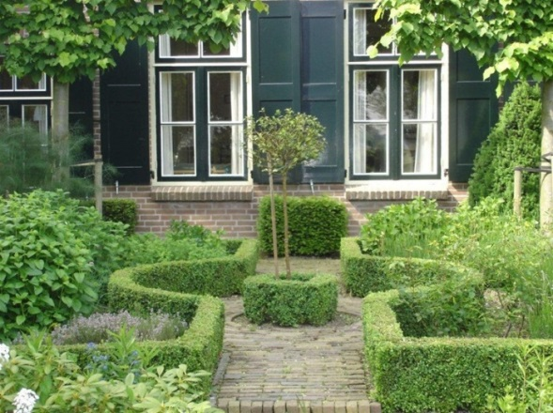
3.1 Tuinstijlen
Klassieke tuin
Vormgeving: Zichtlijnen/assen, symmetrie
Geometrische vormen
Onderdelen: Beplanting
hagen, snoeivormen, kleurbeplanting Verharding
Materialen: Klinkers, Tegels, Grind/Split
in rustige kleuren
Buxus, Lavendel, Rozen

Slide 29
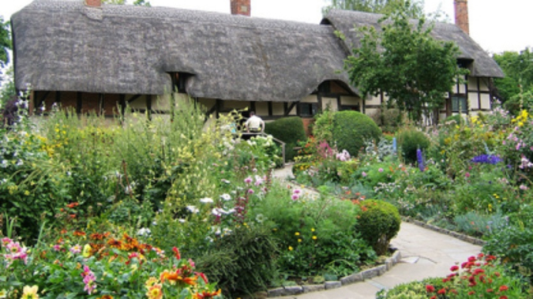
3.2 Tuinstijlen
Engelse cottage tuin
Vormgeving: * Tuinkamers
Onderdelen: * Beplanting - veel!
kleurbepl., haagjes, groente/fruit/kruiden * Verharding – weinig
* Bouwkundige elementen
Prieel, kweekkas
Materialen: Gebakken klinkers, flagstones, grind/split
kleurrijk!
Rozenpilaren, Accessoires!
Buxus, Lavendel, Rozen

Slide 30
3.3 Tuinstijlen
Japanse tuin
Vormgeving: * Asymmetrie, contrast
* Diepte, perspectief (omgeving erbij)
‘oneindigheid’
Onderdelen: * Water > ‘leven’
* Steen > ‘rust’
* Groen > ‘natuur’
Materialen: Grind/split,
wintergroene en bladverliezende planten
Priëlen, bruggetjes, ornamenten

Slide 31
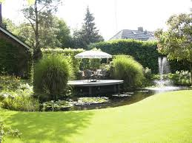
3.4 Tuinstijlen
Landelijke tuin
Vormgeving: * Passend bij omgeving
Onderdelen: * Water
* Veel groen (gazon, beplanting, hagen)
* Verharding
Materialen: Natuurlijke materialen;
Gebakken klinkers, natuursteen, grind
Hout, houten hekwerken
Bakstenen muren

Slide 32
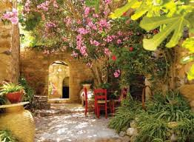
3.5 Tuinstijlen
Mediterrane tuin
Vormgeving: * Asymmetrisch
* Ronde/grillige vormen, mozaïeken
Onderdelen: * Bouwkundige elementen (muurtjes, prieel, pergola)
* Kleur- & geurbeplanting
* Verharding
* Accessoires
Materialen: Natuurlijke materialen;
natuursteen, grind
(Ruw)hout
Bakstenen muren, pleisterwerk, potterie
Olijf, Lavendel, kuipplanten

Slide 33
3.6 Tuinstijlen
Moderne tuin
Vormgeving: * Vaak strakke vormen
(recht of rond/gebogen)
* Eenvoud, duidelijkheid
Onderdelen: * (Veel) verharding
* Meubilair
* Buitenkeuken
* Overkapping
* Verlichting
Materialen: Onderhoudsvriendelijke materialen;
(Hard)hout, staal, kunststof, beton

Slide 34
Opdracht (training)
Presentatie tuinstijlen
Kies 3 tuinstijlen.
Maak een presentatie.
Per tuinstijl 3 kenmerken:
Vormgeving (3 afbeeldingen)
Tuinonderdelen (3 afbeeldingen)
materialen(3 afbeeldingen)
Bij elk plaatje steekwoorden
Tijd: 60 minuten
Hulpmiddelen: Internet
Verwerking: Presenteren aan de klas (op groot beeldscherm)
Beoordeling: Docent beoordeelt presentatie met voldoende/onvoldoende

Slide 35
Opdracht (training)
Presentatie tuinstijlen
Maak een digitale presentatie over 3 van de volgende tuinstijlen.
Klassieke tuin, Engelse cottagetuin, Japanse tuin, Landelijke tuin, Mediterrane tuin, Moderne tuin
Geef aan per tuinstijl, tenminste 3 kenmerken t.a.v.:
Vormgeving (Bijv. strakke lijnen, zichtlijnen, cirkels, natuurlijke vormen)
Tuinonderdelen (Bijv. pergola, gazon, bloemborders, hagen, vijver)
Materialen (Bijv. grind, grootformaat tegels, oude waaltjes, hout, Buxushagen)
De presentatie bestaat uit beeld en tekst:
Per onderdeel tenminste 3 voorbeelden zien in de vorm van afbeeldingen.
(bijv. foto’s, ontwerptekeningen).
Per onderdeel een korte toelichting in tekst
(Bijv. een kort verhaaltje of losse kreten)
De presentatie bestaat, per tuinstijl, tenminste uit 3 pagina’s/dia’s (A-4 formaat)
Tijd: 60 minuten
Hulpmiddelen: Internet
Verwerking: Presenteren aan de klas (op groot beeldscherm)
Beoordeling: Docent beoordeelt presentatie met voldoende/onvoldoende

Slide 36
Tot slot
Wat heb je geleerd?
Hoe?
Tops/tips?

